Slide 1
Группа 12 «Колокольчик» Воспитатель: Киселева Людмила Станиславовна

Slide 2
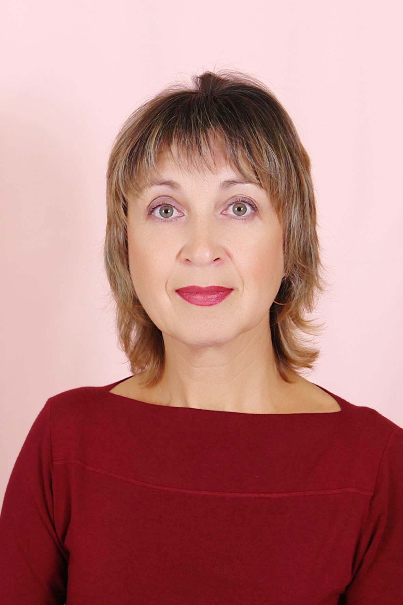
КИСЕЛЕВА
ЛЮДМИЛА СТАНИСЛАВОВНА

Slide 3
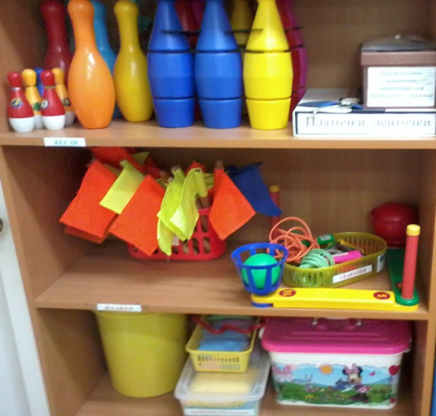
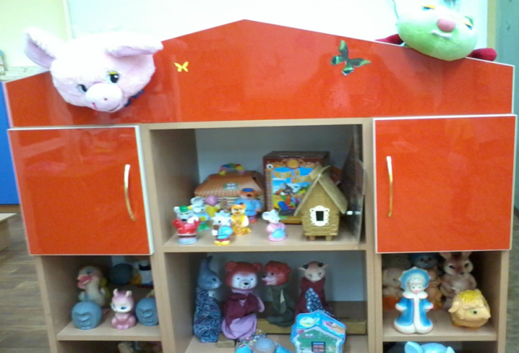
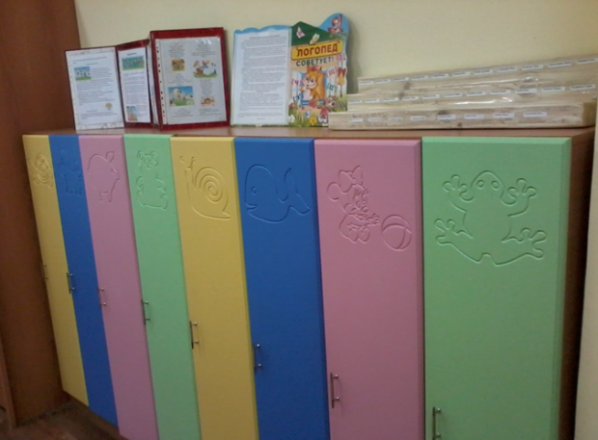
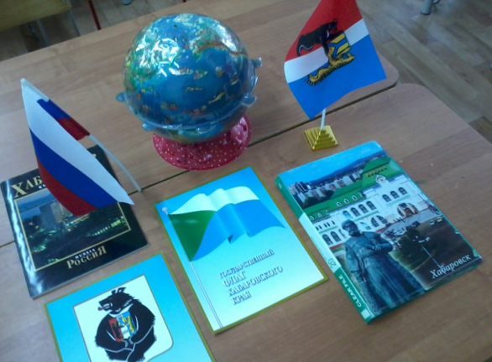
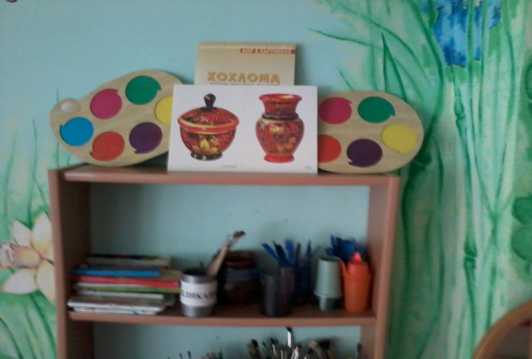
Раздевалка
Спортивный уголок
Театрализованный уголок
Нравственно-
патриотический уголок
Уголок детского творчества

